Slide 1

Introdução a Classes em Javascript
Leonardo R Orabona

Slide 2

O que é uma Classe?

Slide 3


Classe
Classes possuem:
Atributos
Metodos
Construtor
Getters
Setters
Receita para criar objetos
Lidar com herança

Slide 4

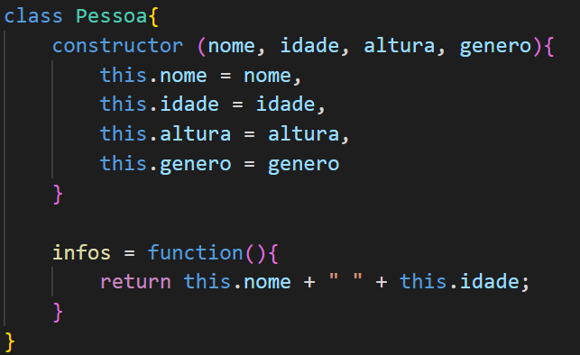
Classe
Class: inicia uma nova classe
Constructor: define as regras para construir as informações dessa classe
This: referencia ao atributo local da classe
Metodo infos: método da classe que retorna informações de dentro da classe

Slide 5
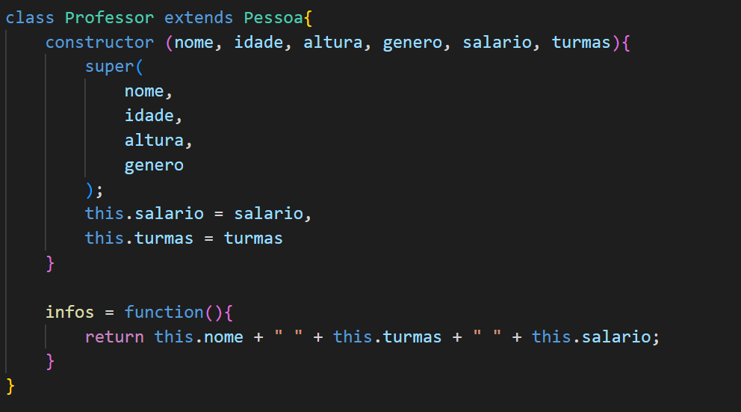
Herança
Extends: herda características de uma outra classe ( Pai e filho)
Super: preenche as informações que vem da classe pai
Polimorfismo: modificação de comportamento no método original da classe pai

Slide 6

Obrigado!

